Slide 1
Propagation guidée des ondes
AGREGATION 2019

Slide 2
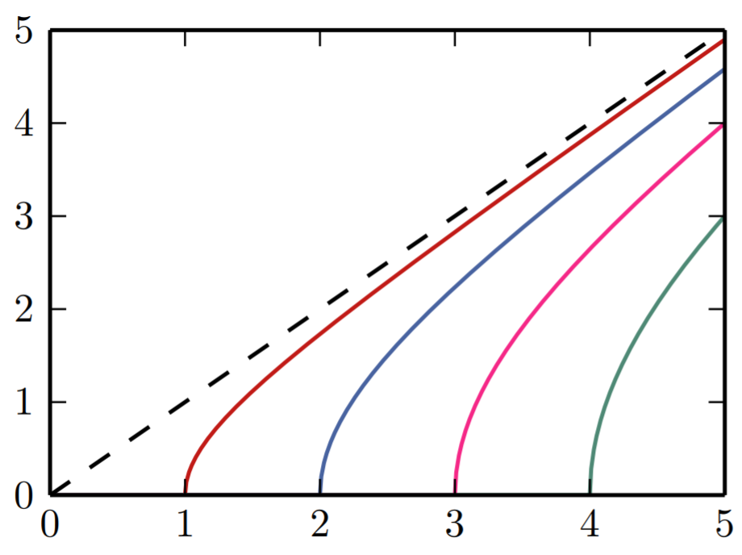


Relation de dispersion
$$\frac{ck_{∥}}{ω_{c,1}}$$
$$\frac{ω}{ω_{c,1}}$$

Slide 3


Relation de dispersion
$$\frac{ck_{∥}}{ω_{c,1}}$$
$$\frac{ω}{ω_{c,1}}$$
pas de propagation
monomode
multimode

Slide 4
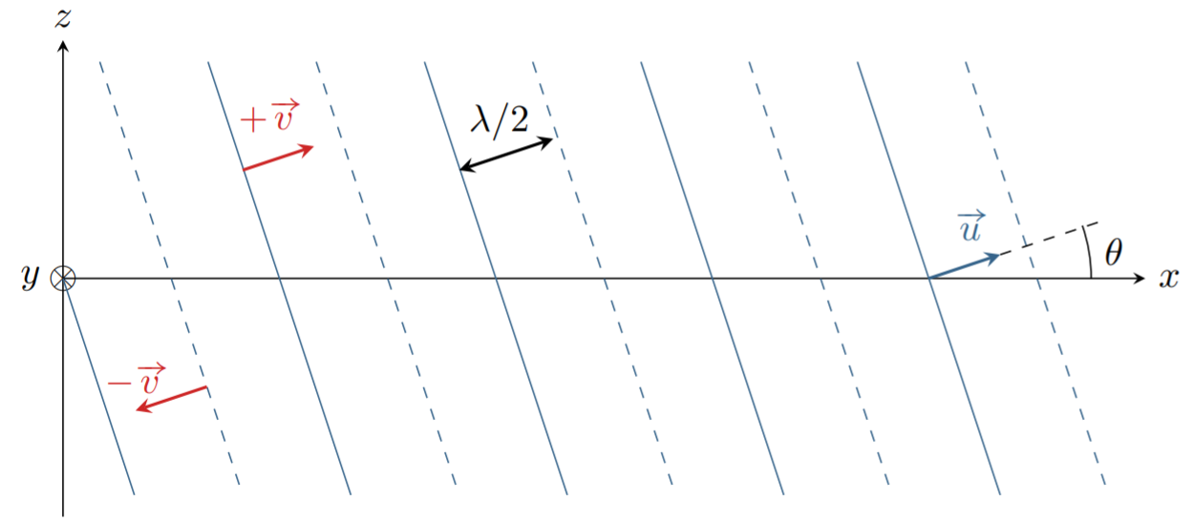
OPPH acoustique

Slide 5
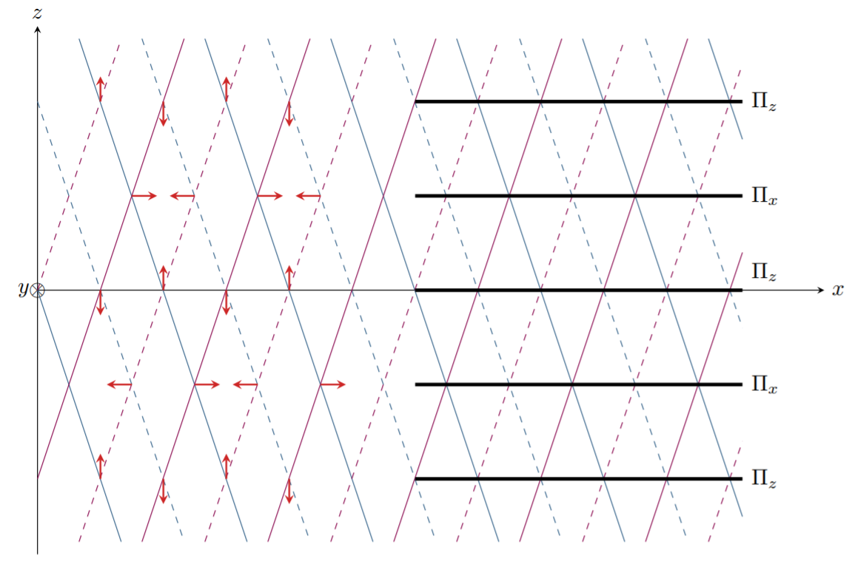
Superposition de deux OPPH acoustiques

Slide 6
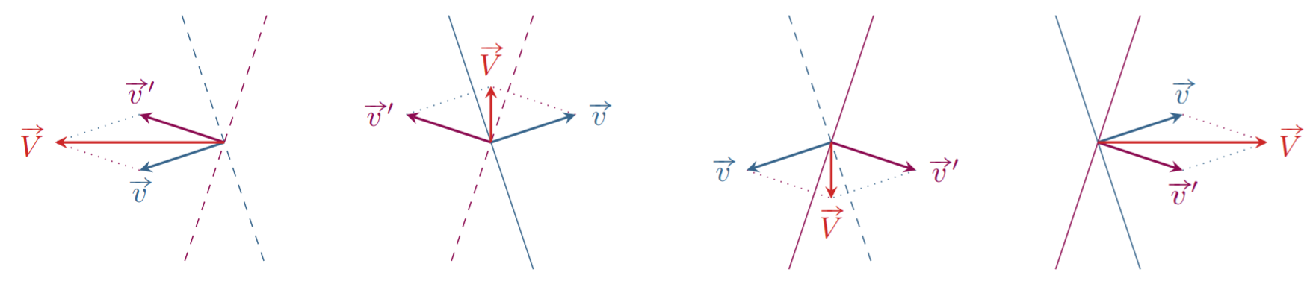
Superposition de deux OPPH acoustiques

Slide 7
Superposition de deux OPPH acoustiques

Slide 8

Superposition de deux OPPH acoustiques
$$a$$

Slide 9

Superposition de deux OPPH acoustiques
$$a$$

Slide 10
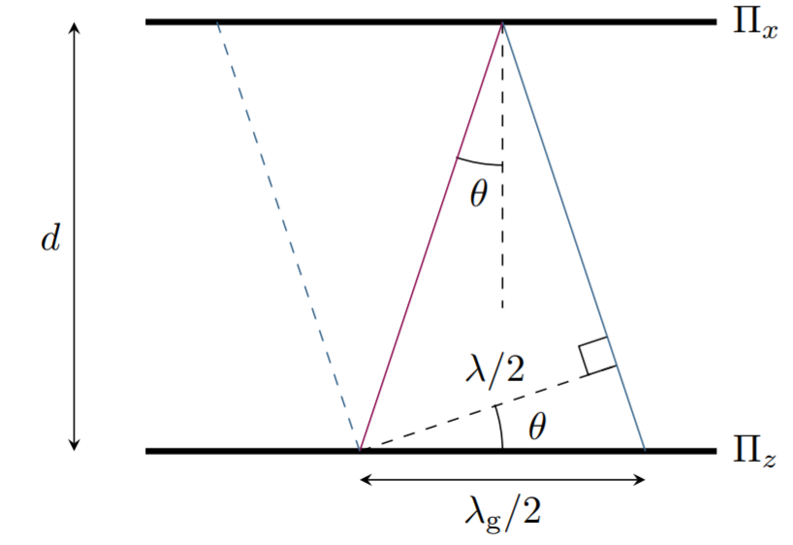
Superposition de deux OPPH acoustiques

Slide 11


Superposition de deux OPPH acoustiques
$$2d$$
$$λ_{g}$$

Slide 12

Superposition de deux OPPH acoustiques
$$2d$$

Slide 13

Superposition de deux OPPH acoustiques
$$4d$$

